Slide 1
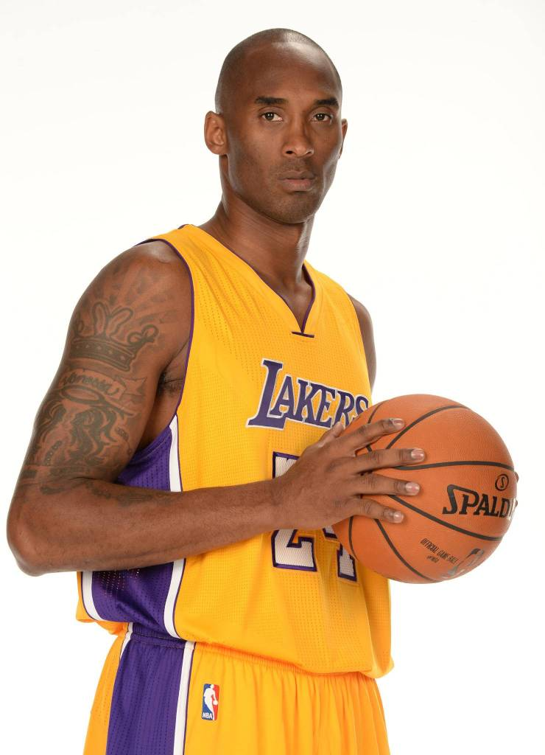
Qu'est-ce que Kobe Bryant aime?
Kobe Bryant
Story adapted by: Jerico & Tre & Hussain

Slide 2
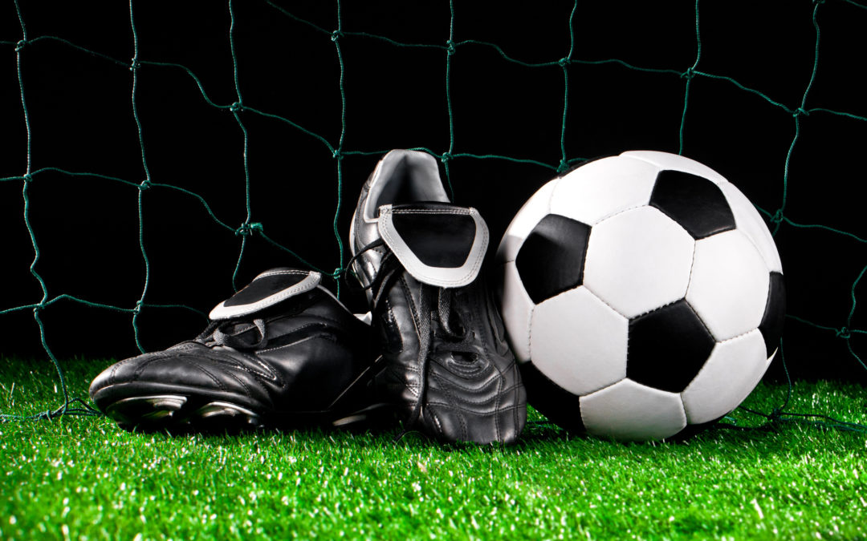
Kobe Bryant aime-t-il le football ?

Slide 3
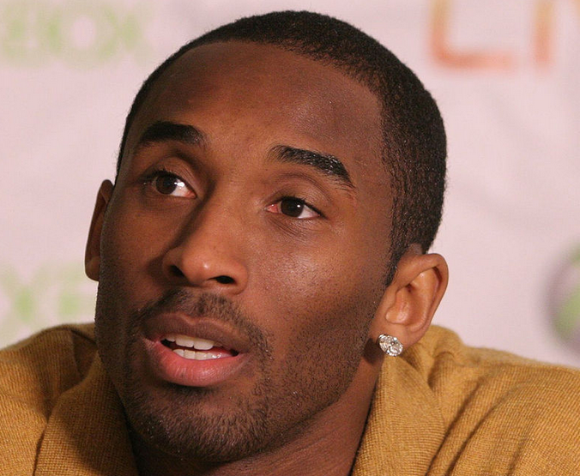
Non Kobe Bryant n'aime pas le football.

Slide 4
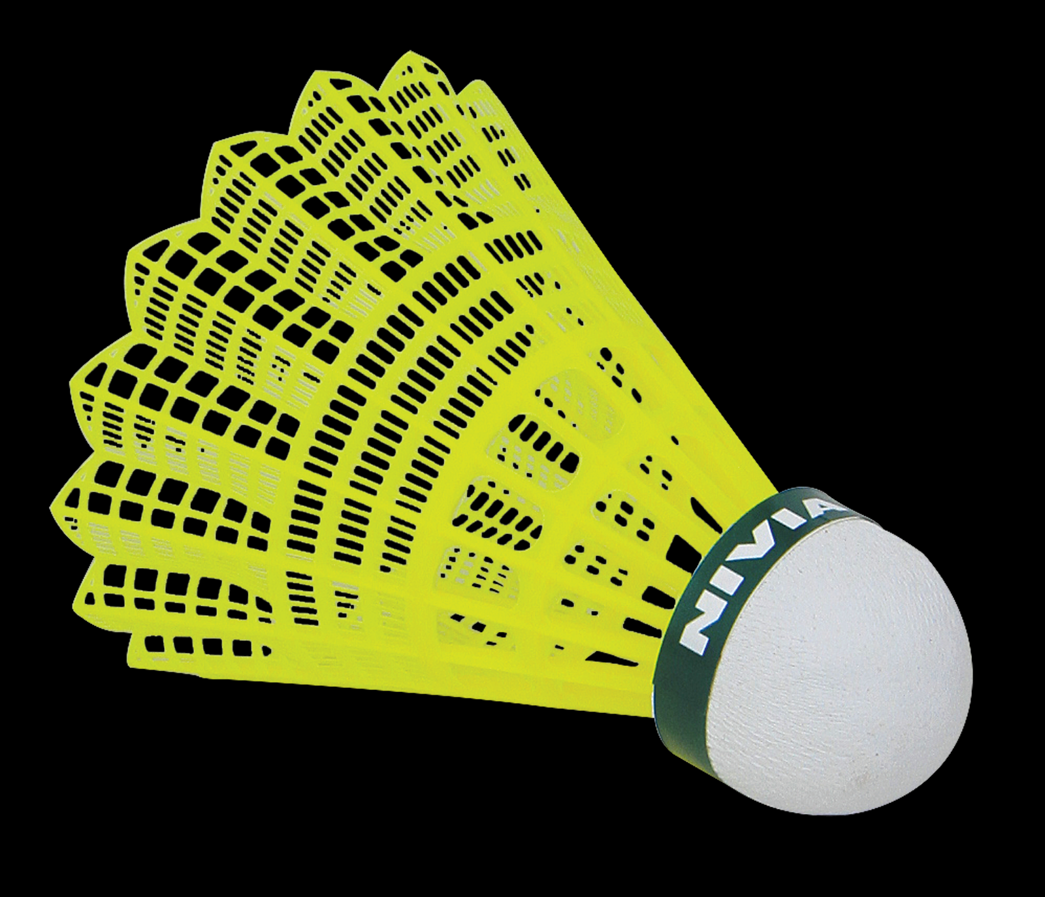
Kobe Bryant aime-t-il le badmington ?

Slide 5
Non Kobe Bryant n'aime pas le badmington.

Slide 6
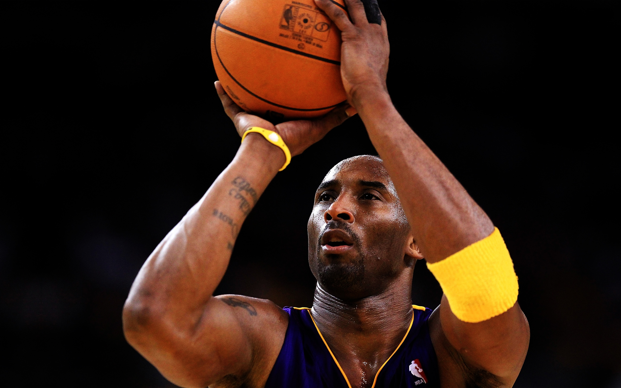
Kobe Bryant aime-t-il le hockey ?

Slide 7
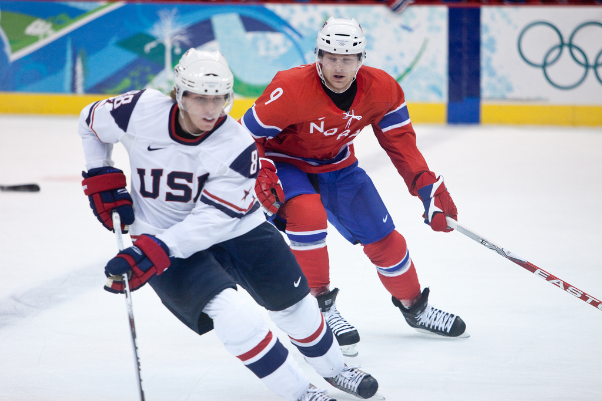
Non Kobe Bryant n'aime pas le Hockey.

Slide 8
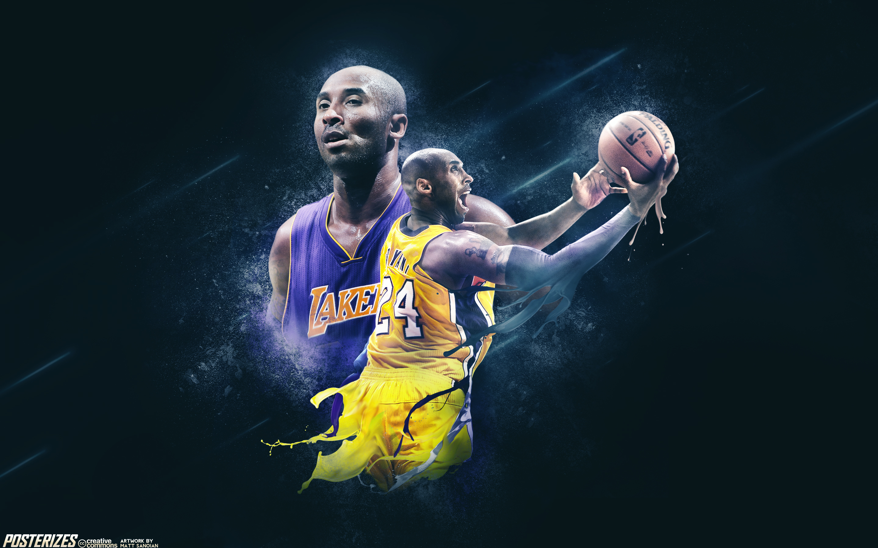
Kobe Bryant aime-t-il le golf ?

Slide 9
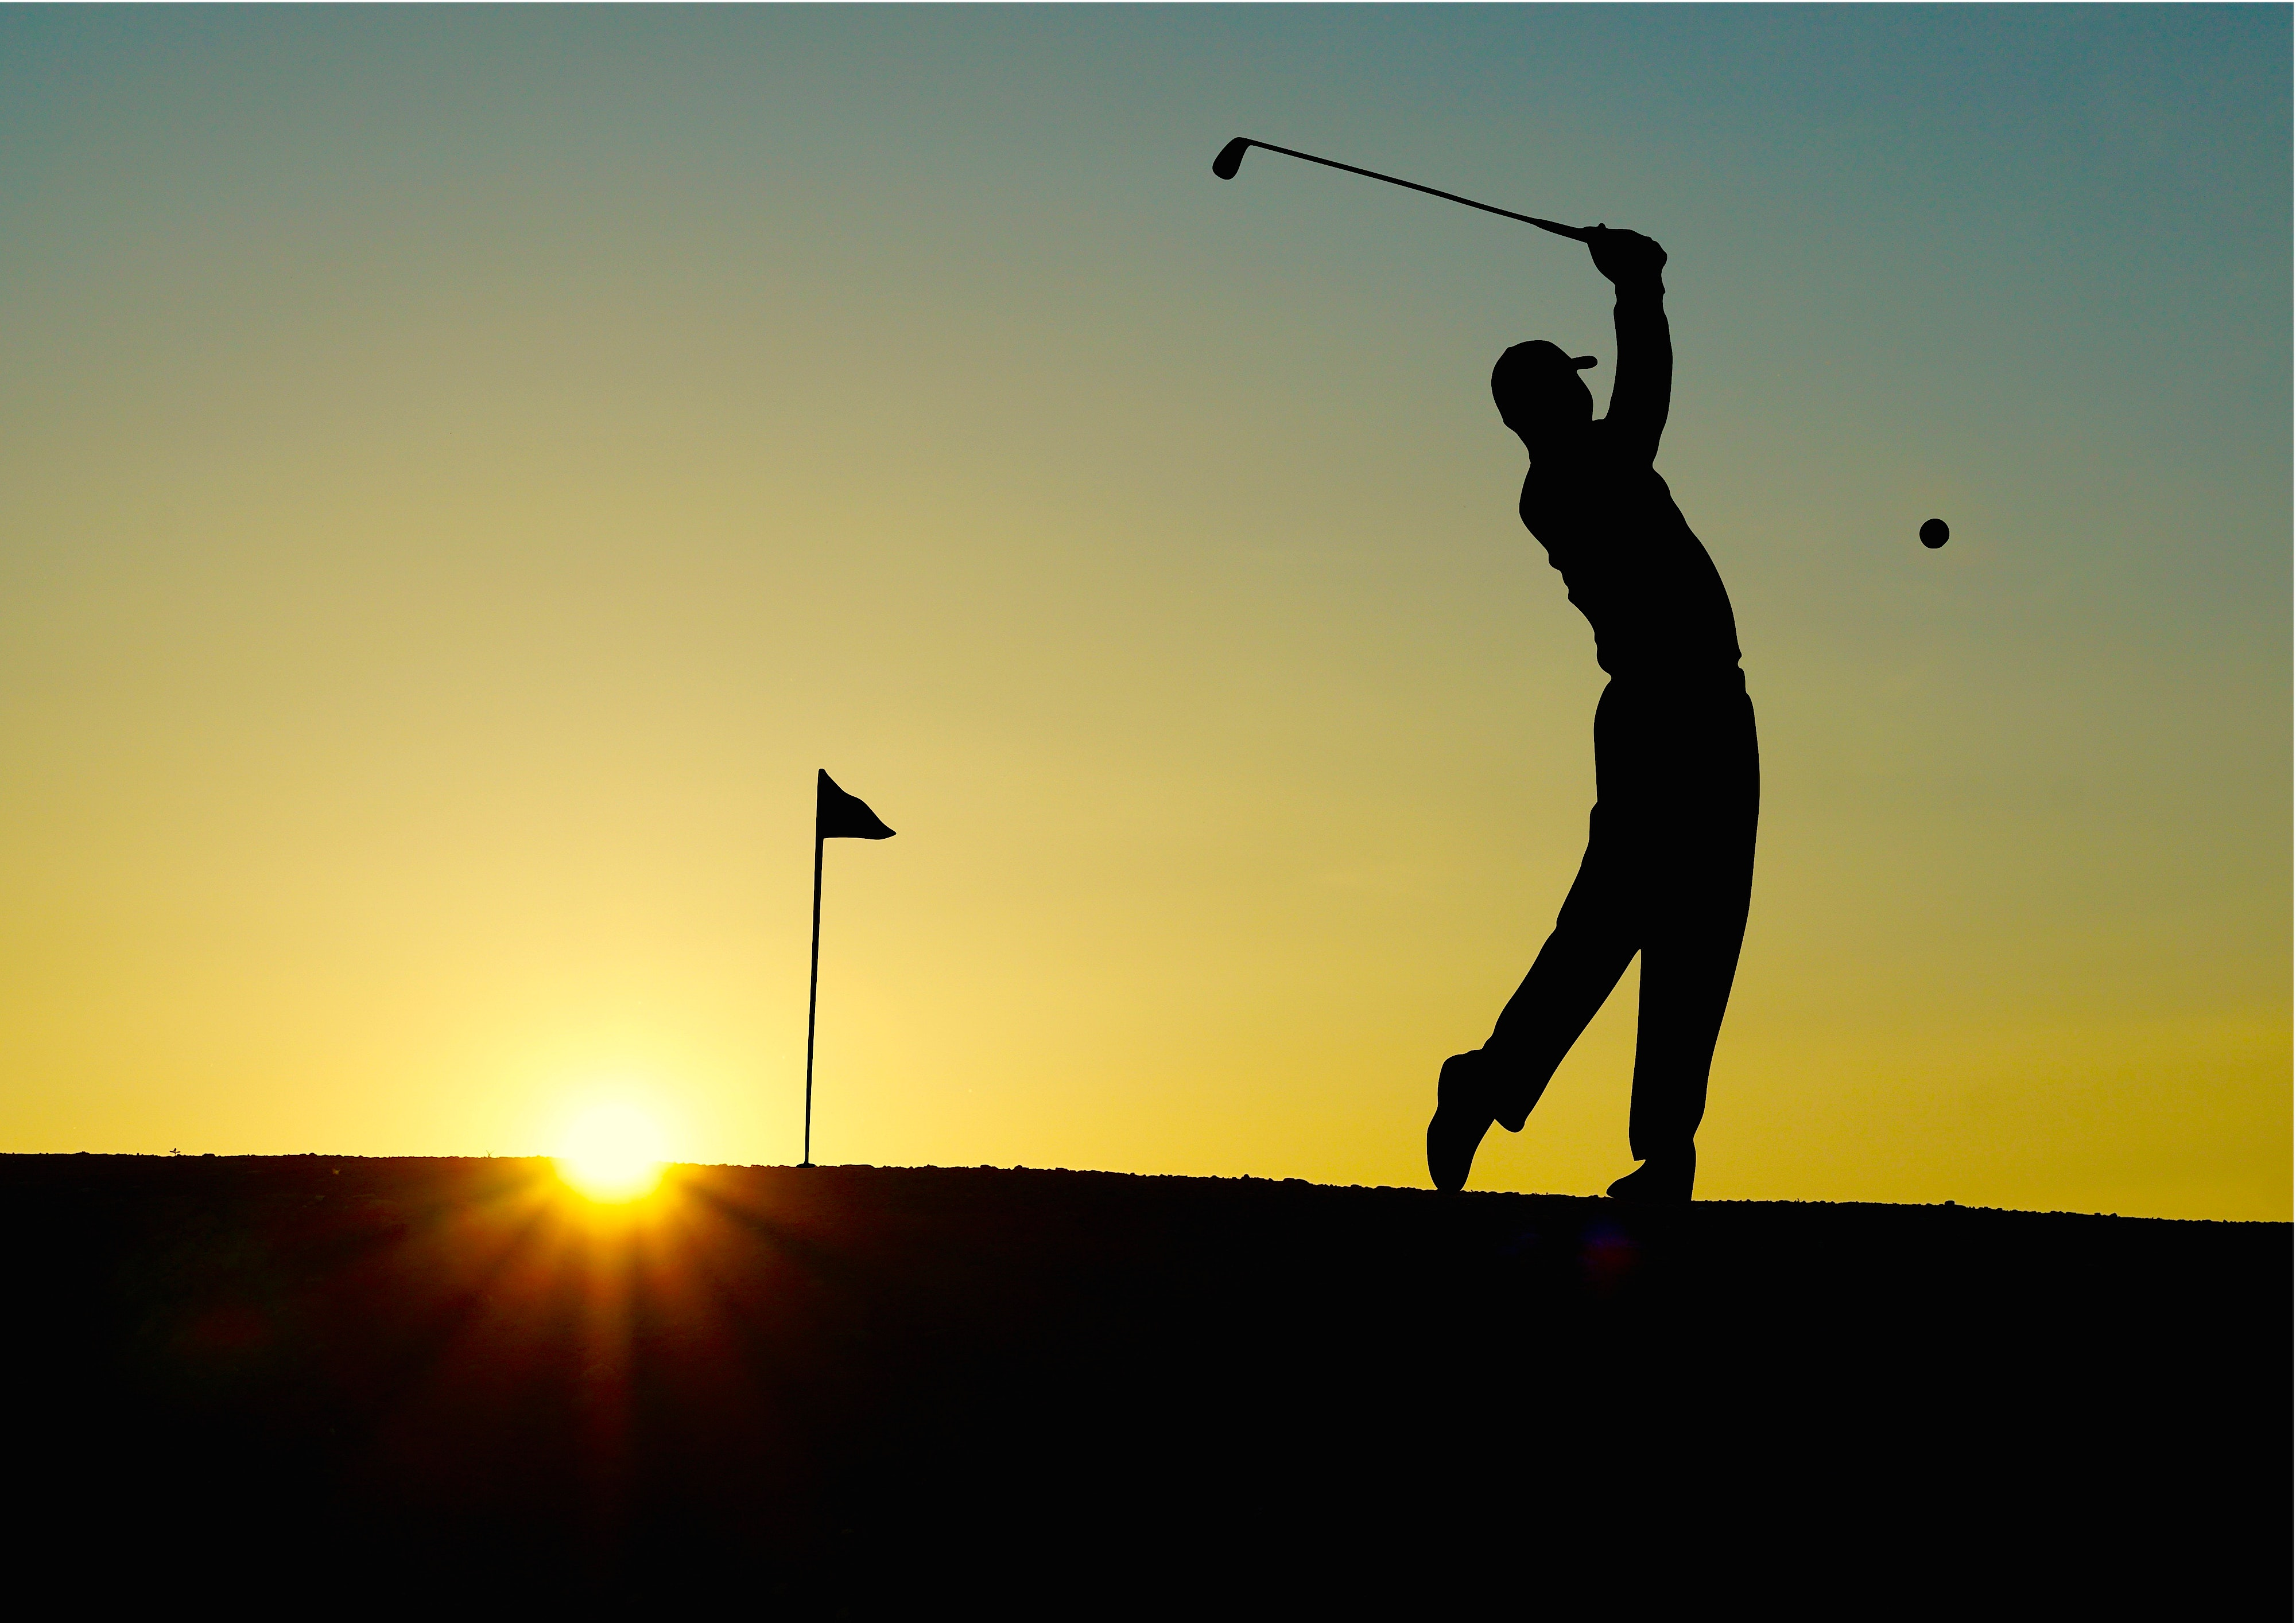
Non, Kobe Bryant n'aime pas le golf.

Slide 10
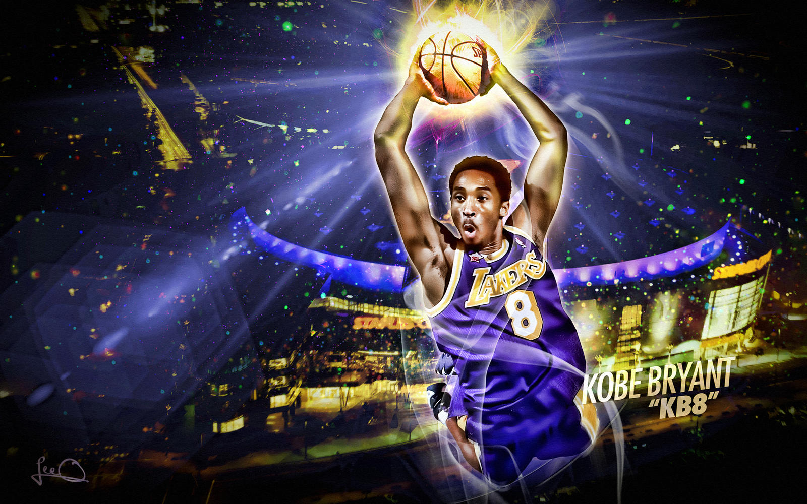
Kobe Bryant aime-t-il le rugby ?

Slide 11
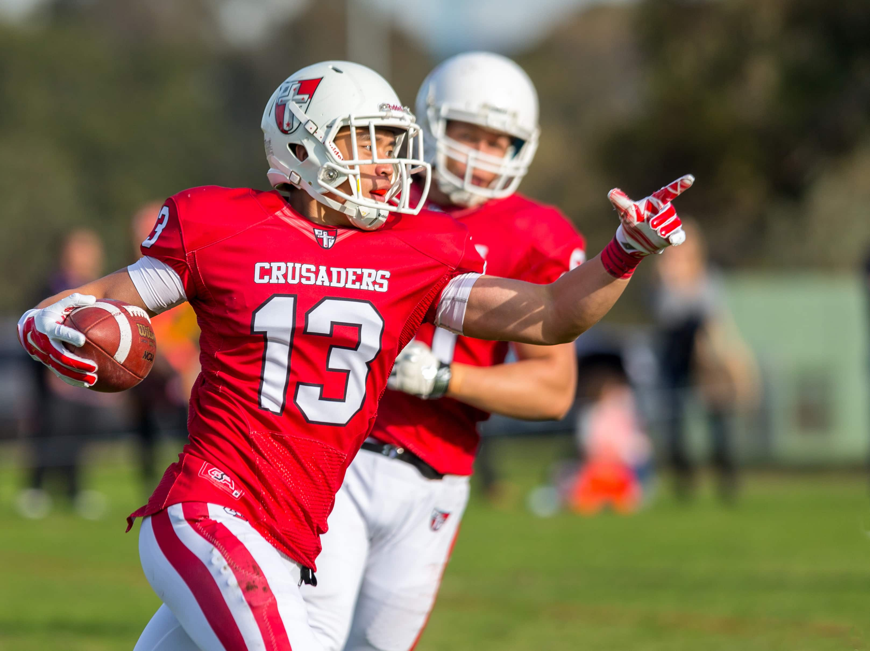
Non, Kobe Bryant n'aime pas le rugby.

Slide 12
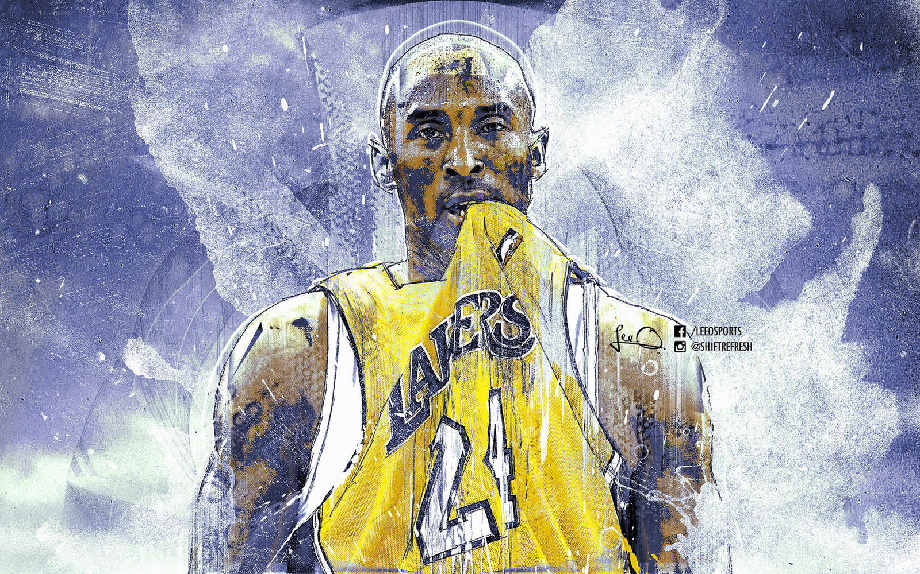
Kobe Bryant aime-t-il le tennis ?

Slide 13
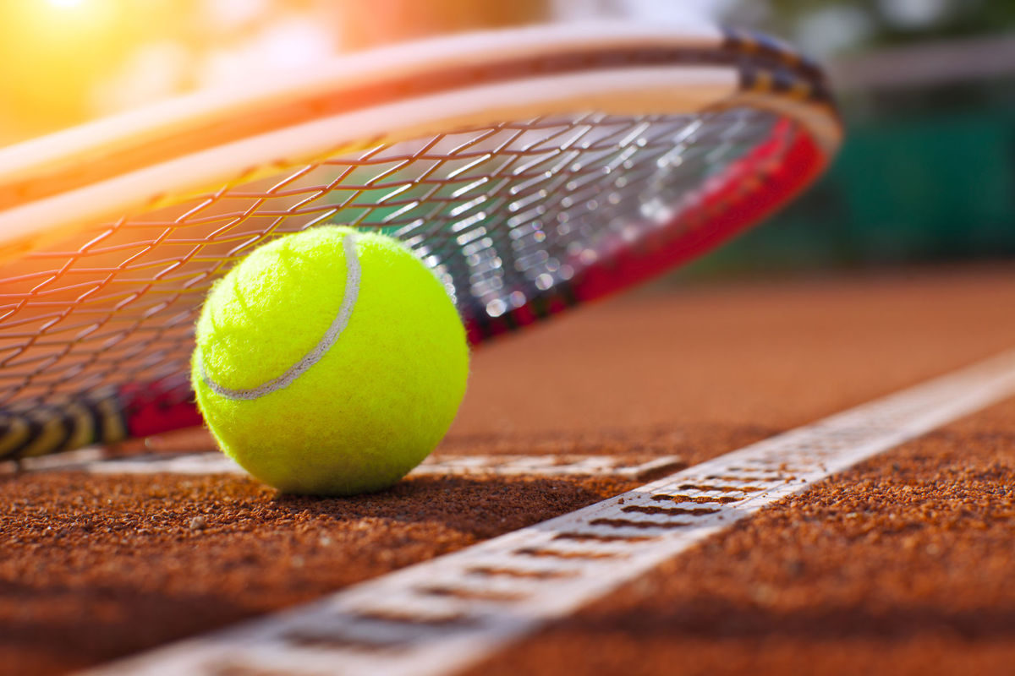
Non, Kobe Bryant n'aime pas le tennis.

Slide 14
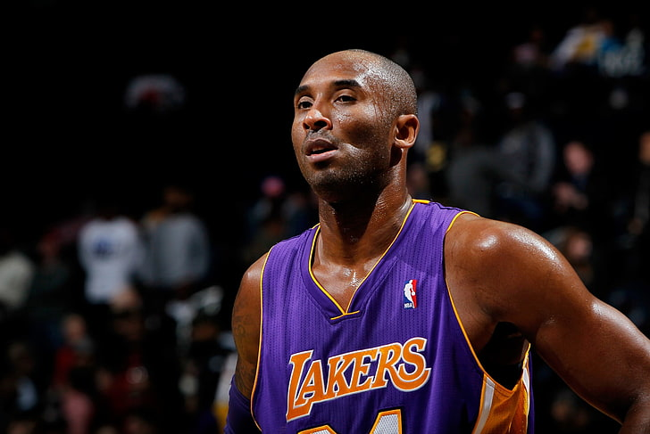
Kobe Bryant aime-t-il le basket ?

Slide 15
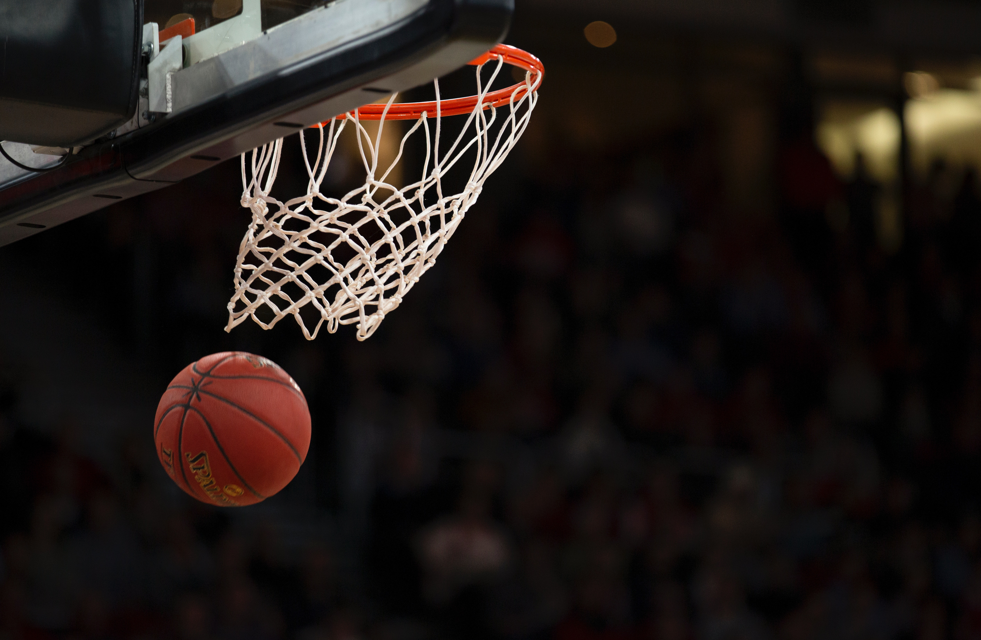
Oui, Kobe Bryant aime le basket !

Slide 16
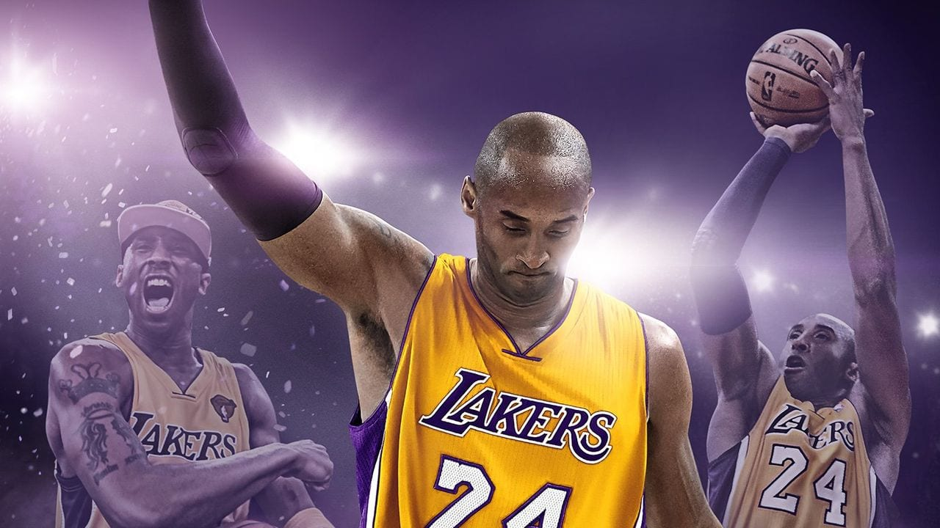
Fin

